Slide 1
二泉映月

Slide 2
教学目标
1、欣赏弦乐合奏《二泉映月》，能够感受、体验乐曲的音乐情绪，并能从音乐要素方面探索其与音乐情绪之间的关系。
2、主动探索与室内乐相关的音乐文化知识。
3、教育学生珍惜今天的幸福生活，为建设国家而努力学习。

Slide 3
教学重难点
1、欣赏弦乐合奏《二泉映月》，体验《二泉映月》的音乐风格特点，引导学生感受和体验乐曲中的主题音乐及音乐与情绪的变化。
2、音乐要素与音乐情绪之间的关系。
3、理解、体会乐曲表达的思想感情。

Slide 4
作品分析
首先，阿炳的坎坷人生和悲惨境遇，正是旧社会劳苦大众的一幅缩影，自然会引起人们对他的关注与同情。阿炳威武不屈，忠诚爱国的品格和气节，表现了一种民族的气度和精神，令人佩服。阿炳的《二泉映月》等音乐作品，在一定程度上反映了人民的内心世界和精神风貌，透露出一种来自人民底层的健康而深沉的气息，必然会引起人们心灵深处的极大共鸣。
其次，它的旋律发展，使用了中国民间的乐句首尾衔接，同音承递的旋法，使音乐呈现出行云流水般的起伏连绵的律动美感，仿佛是道不完的苦情话，流不完的辛酸泪，给人以“叹人世之凄苦”，“独怆然而涕下”之感。另外，乐曲的艺术美感还表现在于深沉中含质朴，感伤中见苍劲，刚柔并济，动人心魄。再则，这首乐曲体现了注重情深、着意传神的法则，发人联想，令人回味。
PPT模板：www.1ppt.com/moban/ PPT素材：www.1ppt.com/sucai/
PPT背景：www.1ppt.com/beijing/ PPT图表：www.1ppt.com/tubiao/
PPT下载：www.1ppt.com/xiazai/ PPT教程： www.1ppt.com/powerpoint/
资料下载：www.1ppt.com/ziliao/ 范文下载：www.1ppt.com/fanwen/
试卷下载：www.1ppt.com/shiti/ 教案下载：www.1ppt.com/jiaoan/
PPT论坛：www.1ppt.cn PPT课件：www.1ppt.com/kejian/
语文课件：www.1ppt.com/kejian/yuwen/ 数学课件：www.1ppt.com/kejian/shuxue/
英语课件：www.1ppt.com/kejian/yingyu/ 美术课件：www.1ppt.com/kejian/meishu/
科学课件：www.1ppt.com/kejian/kexue/ 物理课件：www.1ppt.com/kejian/wuli/
化学课件：www.1ppt.com/kejian/huaxue/ 生物课件：www.1ppt.com/kejian/shengwu/
地理课件：www.1ppt.com/kejian/dili/ 历史课件：www.1ppt.com/kejian/lishi/
Notes:
PPT模板：www.1ppt.com/moban/ PPT素材：www.1ppt.com/sucai/
PPT背景：www.1ppt.com/beijing/ PPT图表：www.1ppt.com/tubiao/
PPT下载：www.1ppt.com/xiazai/ PPT教程： www.1ppt.com/powerpoint/
资料下载：www.1ppt.com/ziliao/ 范文下载：www.1ppt.com/fanwen/
试卷下载：www.1ppt.com/shiti/ 教案下载：www.1ppt.com/jiaoan/
PPT论坛：www.1ppt.cn PPT课件：www.1ppt.com/kejian/
语文课件：www.1ppt.com/kejian/yuwen/ 数学课件：www.1ppt.com/kejian/shuxue/
英语课件：www.1ppt.com/kejian/yingyu/ 美术课件：www.1ppt.com/kejian/meishu/
科学课件：www.1ppt.com/kejian/kexue/ 物理课件：www.1ppt.com/kejian/wuli/
化学课件：www.1ppt.com/kejian/huaxue/ 生物课件：www.1ppt.com/kejian/shengwu/
地理课件：www.1ppt.com/kejian/dili/ 历史课件：www.1ppt.com/kejian/lishi/

Slide 5
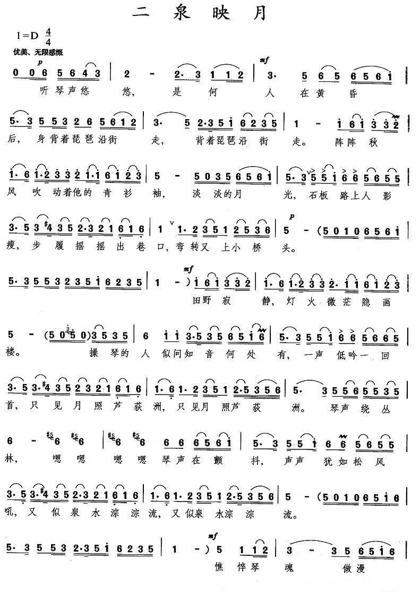

Slide 6
聆听思考
请注意每个乐句之间和每个乐句的音区有什么特点。
（前一句的结尾音和后一句的开始音相同，一句比一句高，越来越激动。像这种句句紧扣，环环相连，鱼咬尾连环扣的创作手法，是我国民族音乐的特点之一。）

Slide 7
（1）主题可以分为几个乐句？
（2）有几种分发？主要的感觉依据？
（3）三个乐句间的关系？

Slide 8
古诗思考
春望
国破山河在，城春草木深。
感时花溅泪，恨别鸟惊心。
烽火连三月，家书抵万金。
白头搔更短，浑欲不胜簪。
1、请同学们听这段主题，把三个乐句所对应的表示情绪的词用连线的方法连起来。
2、运用古诗启发情感。

Slide 9
谢谢观赏

